Slide 1
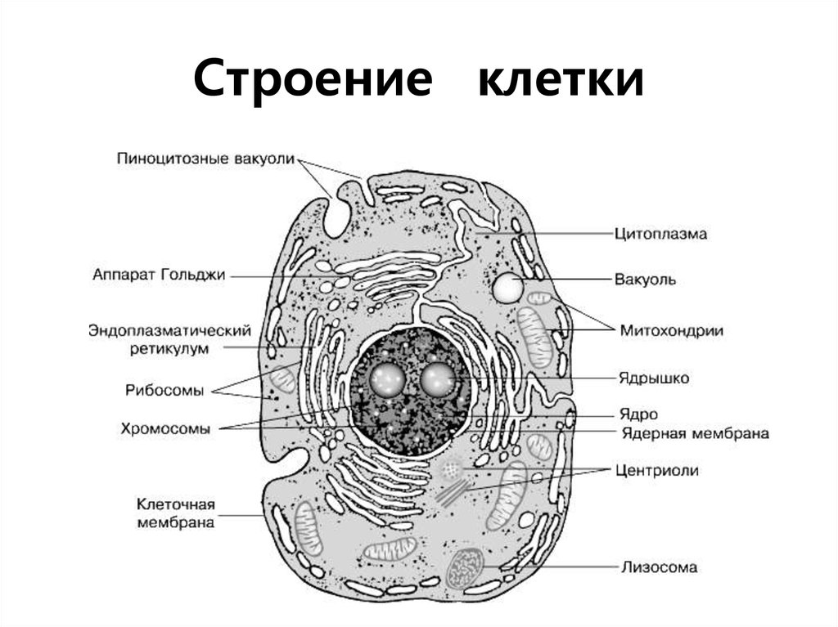

Slide 2
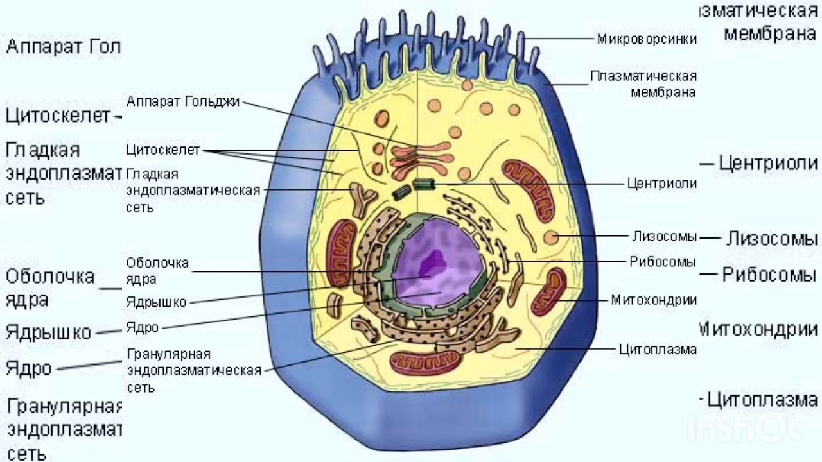

Slide 3
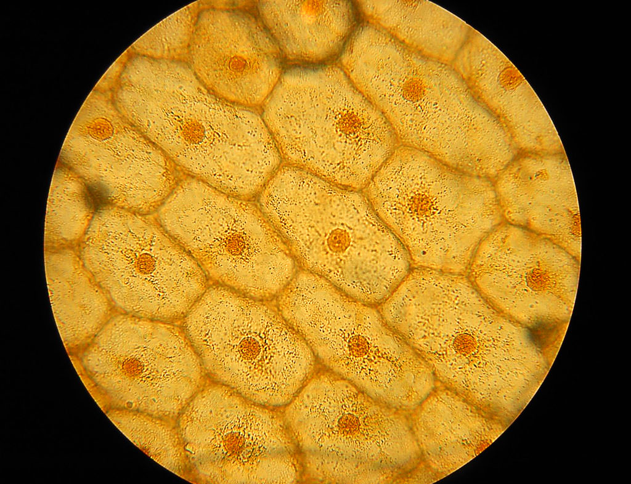
Клетки
кожицы
лука

Slide 4
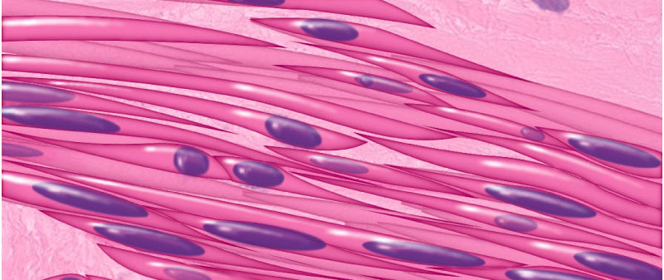
Миоциты – клетки мышечной ткани

Slide 5
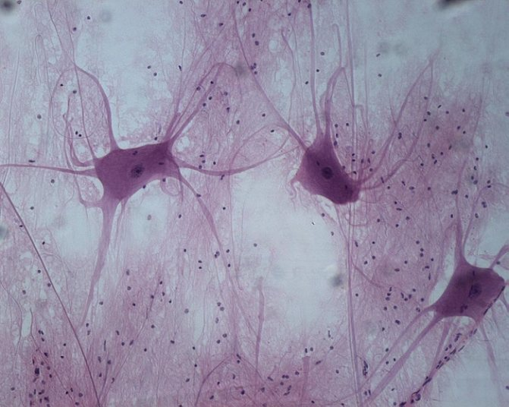
Нейроны – клетки нервной ткани

Slide 6
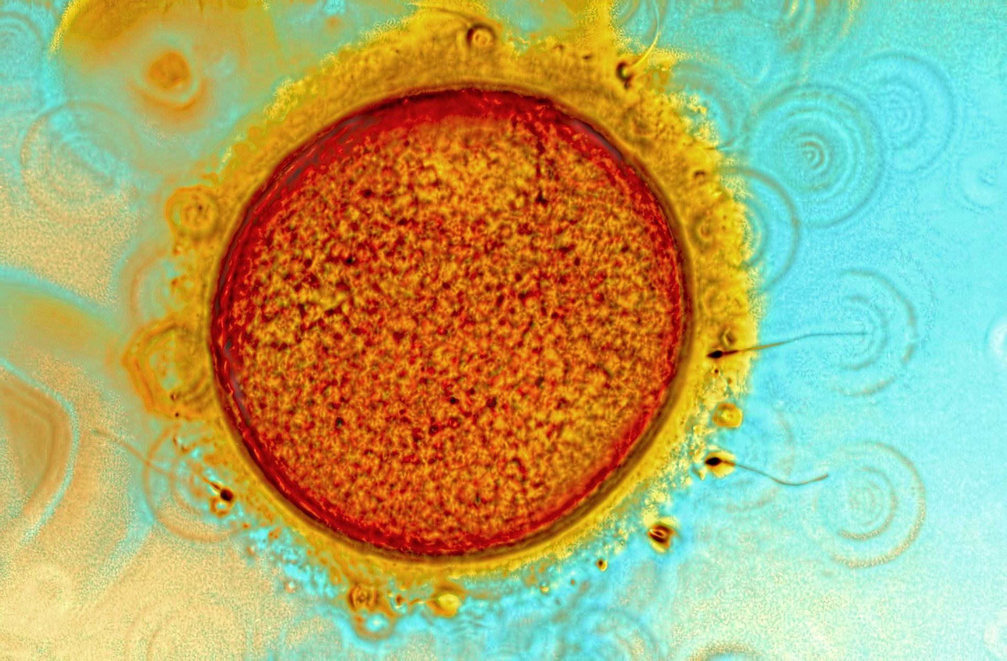
Яйцеклетка – самая большая клетка в организме человека (около 1см).

Slide 7
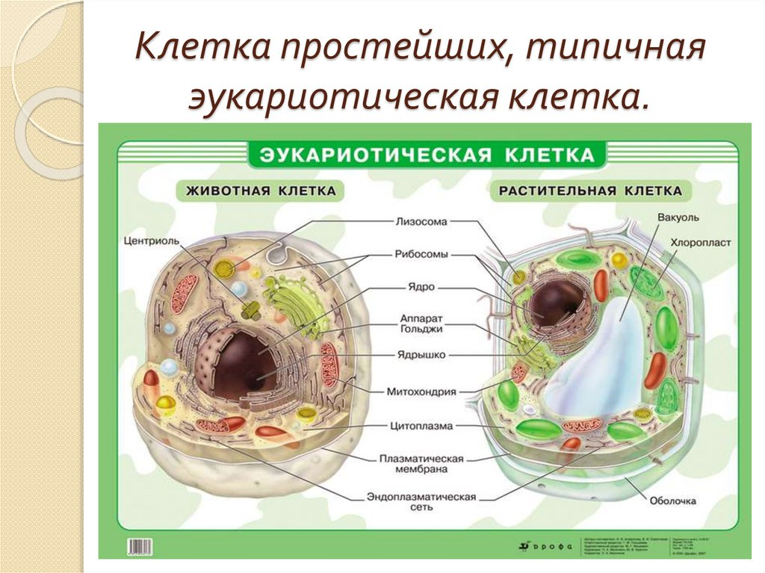

Slide 8
